Slide 1


START

Slide 2
터치
터치
골드
골드
설정
보석
보석
업적
랭킹
터치 시 변경
클래식
클래식
배경
START
탑
배경
START
탑

Slide 3
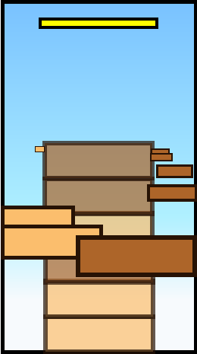
골드
설정
골드
설정
보석
클래식
보석
업적
업적
랭킹
가장 기본적인 플레이
하느님의 방해를 이겨내고
누구보다 높은 탑을
쌓아주세요!
랭킹
터치
클래식
클래식
배경
START
탑
배경
START
탑

Slide 4
설정
골드
설정
보석
노래 크기
MAX
업적
랭킹
효과음 크기
MAX
SAVE
LODE
클래식
배경
START
탑

Slide 5
보석구매
골드 교환
골드
골드
보석
보석 10개
1000\
보석 20개
1800\
보석
1000G
보석 1개
5500G
보석 5개
보석 50개
4600\
보석 100개
8000\
12000G
보석 10개
25000G
보석 20개
클래식
클래식
보석 500개
36000\
보석 999개
50000\
75000G
보석 50개
180000G
보석 100개
배경
START
탑
배경
START
탑

Slide 6
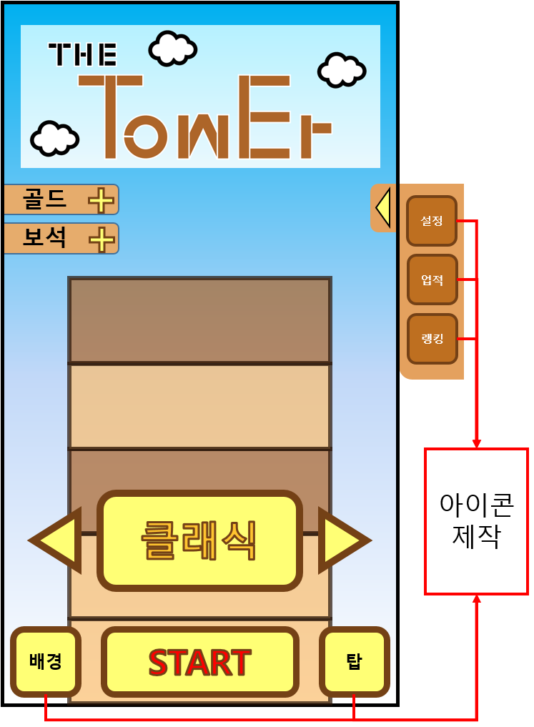

골드
보석
레디 누르면
200G
500층
150G
선택된거
(터치 한거)
아이템
100G
보호막
클래식
READY
START

Slide 7
골드
골드
보석
보석
200G
500층
150G
선택된거
(터치 한거)
아이템
100G
보호막
READY
START

Slide 8

200G
500층
150G
200G
아이템
위에 출력
100G
500층
보호막
200G
500층
터치하면
200G
500층
150G
보호막
150G
보호막

Slide 9





설정
업적
랭킹

Slide 10
골드
골드
보석
보석
클래식
클래식
배경
탑

Slide 11
골드
골드
보석
보석
클래식
클래식
탑
탑
터치

Slide 12
아니면 어릴 때만 그래요?
총 블록 10000개 쌓기
업적
업적
업적
clear
7892 / 10000
골드
설정
골드
설정
골드
설정
일반
스킨
비밀
일반
스킨
비밀
일반
스킨
비밀
보석
보석
보석
이 탑을 쌓으려 합니다
업적
사는 게 항상 이렇게 힘든가요?
업적
사는 게 항상 이렇게 힘든가요?
업적
아이콘
아이콘
아이콘
1/1
clear
clear
7892 / 10000
랭킹
랭킹
랭킹
누가 나를 심판하는가
아니면 어릴 때만 그래요?
아니면 어릴 때만 그래요?
아이콘
아이콘
아이콘
clear
clear
clear
7892 / 10000
7892 / 10000
그럴 수 있지
..언제나 힘들지.
..언제나 힘들지.
아이콘
아이콘
아이콘
clear
7892 / 100000
7892 / 100000
???
하하! 막내야, 또 속았구나!
아이콘
아이콘
아이콘
클래식
클래식
클래식
???
clear
START
START
START

Slide 13
아니면 어릴 때만 그래요?
총 블록 10000개 쌓기
???
???
업적
업적
clear
???
7892 / 10000
골드
설정
골드
설정
일반
스킨
비밀
일반
스킨
비밀
보석
보석
사는 게 항상 이렇게 힘든가요?
업적
사는 게 항상 이렇게 힘든가요?
업적
아이콘
아이콘
clear
clear
랭킹
랭킹
아니면 어릴 때만 그래요?
아니면 어릴 때만 그래요?
아이콘
아이콘
clear
clear
7892 / 10000
7892 / 10000
..언제나 힘들지.
..언제나 힘들지.
아이콘
아이콘
7892 / 100000
7892 / 100000
???
???
아이콘
아이콘
클래식
클래식
???
???
START
START

Slide 14
업적
업적
골드
골드
누가 나를 심판하는가 CLEAR!
X 5
일반
스킨
비밀
설정
일반
스킨
비밀
설정
보석
보석
이 탑을 쌓으려 합니다
업적
이 탑을 쌓으려 합니다
업적
아이콘
아이콘
1/1
1/1
7892 / 10000
7892 / 10000
clear!
랭킹
clear!
랭킹
누가 나를 심판하는가
누가 나를 심판하는가
아이콘
아이콘
터치
확인
clear
clear
그럴 수 있지
그럴 수 있지
아이콘
아이콘
clear
clear
???
???
아이콘
아이콘
클래식
클래식
???
???
START
START

Slide 15

랭킹
랭킹
골드
설정
골드
설정
클래식
1000층
1000층
클래식
1000층
1000층
보석
천벌
스파이
보석
천벌
스파이
업적
업적
탑쌓기합니다
qkrrytn
1
1
288200 score
11206 층
랭킹
29.8 second
1000 층
랭킹
김교수
김교수
2
2
243228 score
11165 층
30.1 second
1000 층
이교수
탑쌓기합니다
3
3
229321 score
10723 층
30.2 second
1000 층
클래식
클래식
qkrrytn
겔게렉ㄺ게렉
4
4
219321 score
10537 층
31.2 second
1000 층
내 랭킹
내 랭킹
START
START

Slide 16
랭킹
랭킹
골드
설정
골드
설정
클래식
1000층
1000층
클래식
1000층
1000층
보석
천벌
스파이
보석
천벌
스파이
업적
업적
탑쌓기합니다
나나나나나
1
1593
288200 score
11206 층
랭킹
288200 score
11206 층
랭킹
김교수
휘휘라리
2
1594
243228 score
11165 층
243228 score
11165 층
이교수
이규수
3
1595
229321 score
10723 층
229321 score
10723 층
클래식
클래식
qkrrytn
아악으악각
4
1595
219321 score
10537 층
219321 score
10537 층
내 랭킹
내 랭킹
START
START

Slide 17
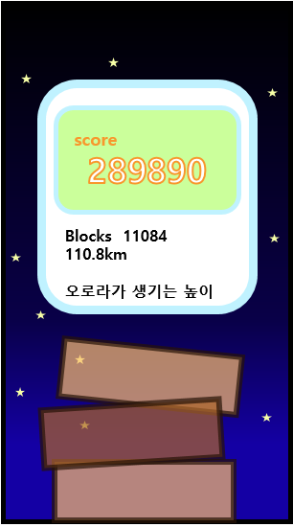
Falling down
score
확인

Slide 18
반복플레이
플레이
모드들
커스터마이징
랭킹 갱신
업적 달성

Slide 19
플레이
소비
구매 아이템
획득
골드
모드들
커스터마이징
업적 달성
보석
현금 결제

Slide 20
시작 화면
일방통행
메인 화면
탑변경
설정
모드변경
업적
보석 구매
배경변경
랭킹
레디 화면
아이템구매
플레이 화면

Slide 21




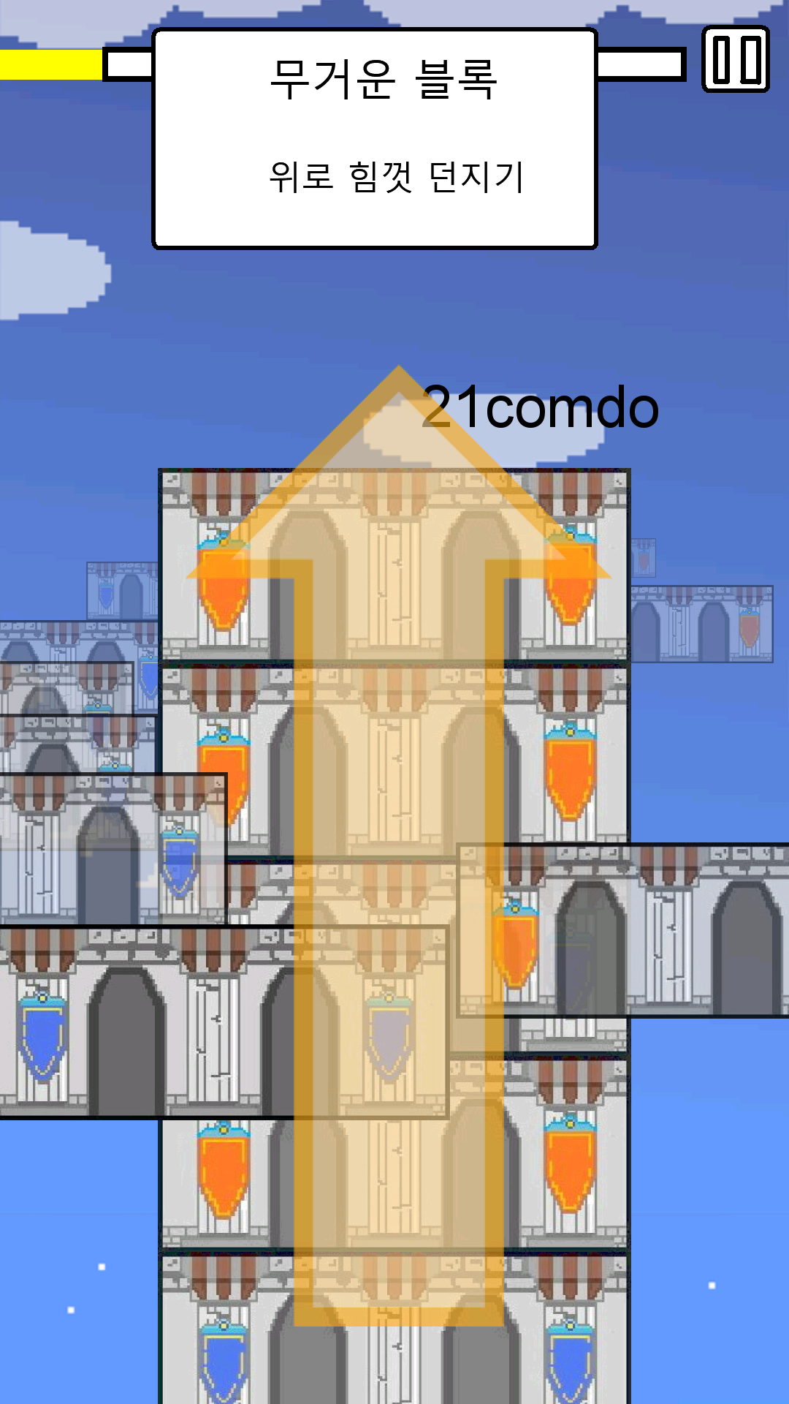
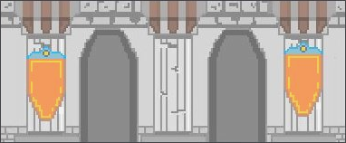


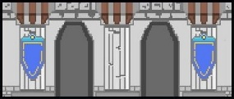
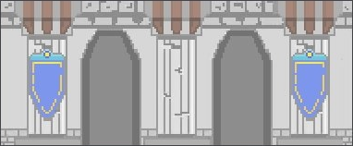
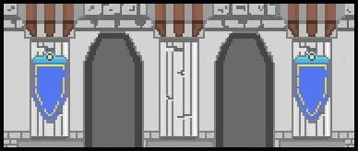
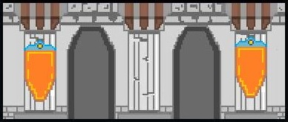


COMPLETE!
FAIL…
Bonus x5

Slide 22
COMPLETE!
Bonus x5

Slide 23
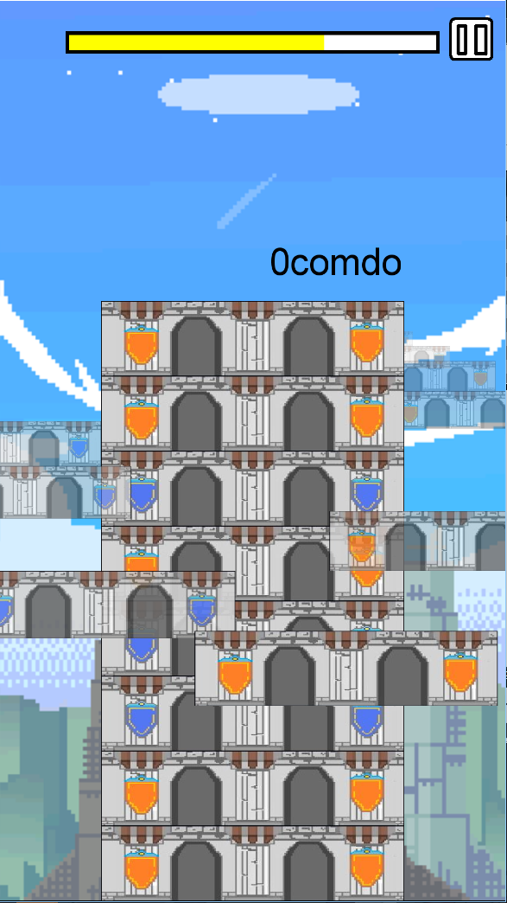


Slide 24


조준 완료!
번개..! 번개가 떨어질 거에요!!
하느님의 전격!
부서진 블록은 밀어서 버리기
무거운 블록
위로 힘껏 던지기
낫 이너프 스톤
실수하기엔 자제가 부족합니다

